Slide 1

도서관리 프로그램
1조
정범진
이경진
김채현

Slide 2
LIST
1. 팀소개
2. 개념적 설계 및 논리적 설계
3. 주요 기능 소개
4. 시연

Slide 3

1. 팀 소개
1조
조장
정범진
-DB 설계
-책 관리자 모드 기능 구현
이경진
-DB 설계
-회원가입 기능 구현
김채현
-DB 설계
-로그인 및 회원가입기능 구현

Slide 4
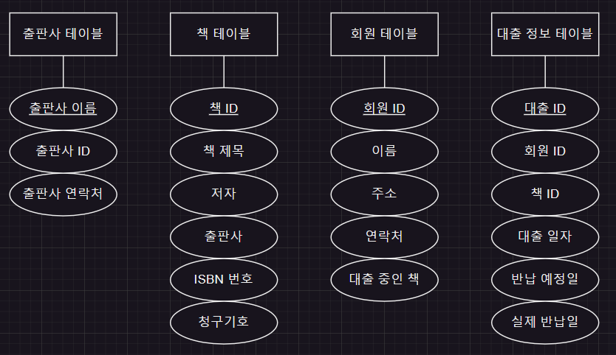
2. 개념적 설계 및 논리적 설계
메뉴 구성도

Slide 5
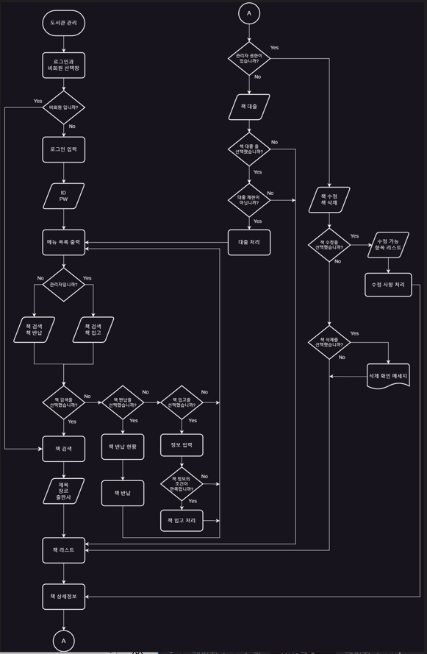
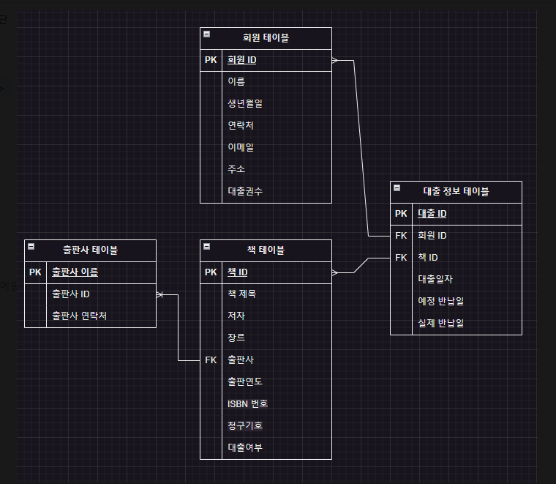
개념 ERD

Slide 6
논리 ERD

Slide 7

3. 주요 기능 소개
-프로그램 흐름-
1. 로그인
일반회원/관리자
2. 회원가입
3. 비회원
0. 종료

Slide 8
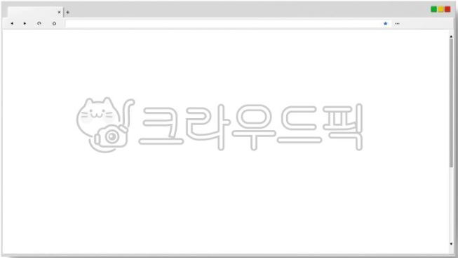
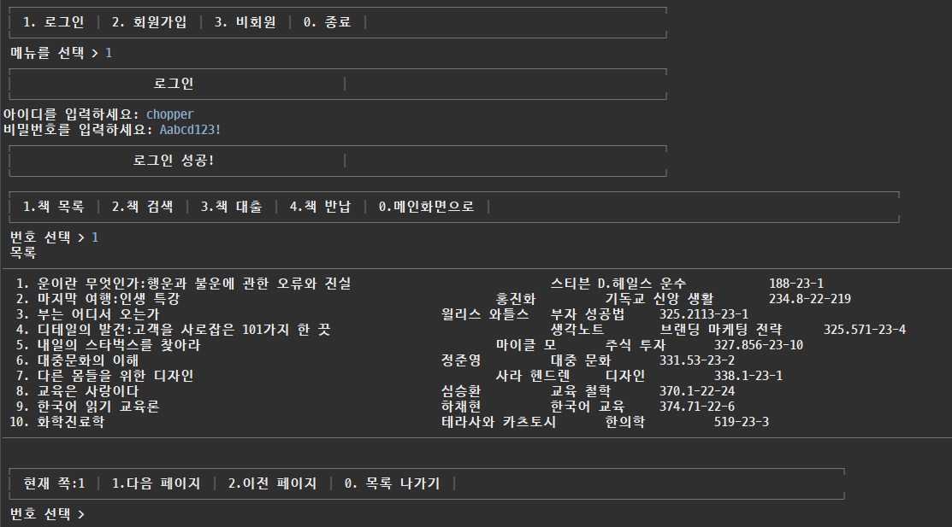
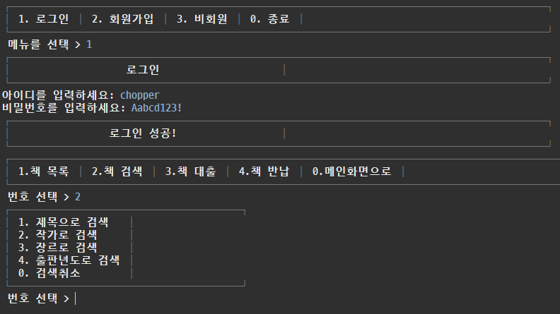
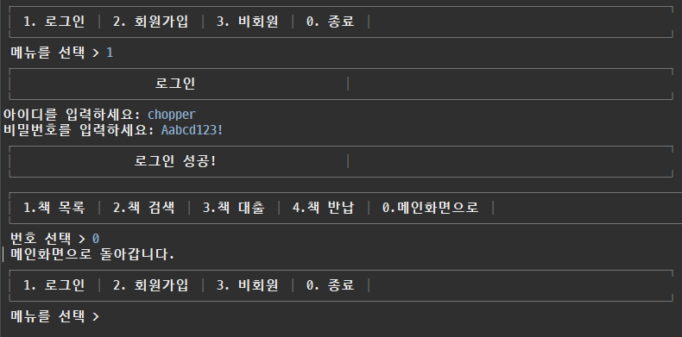
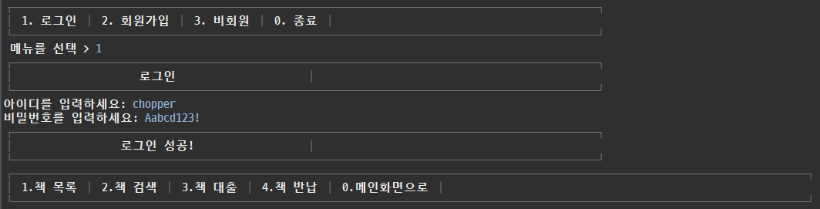
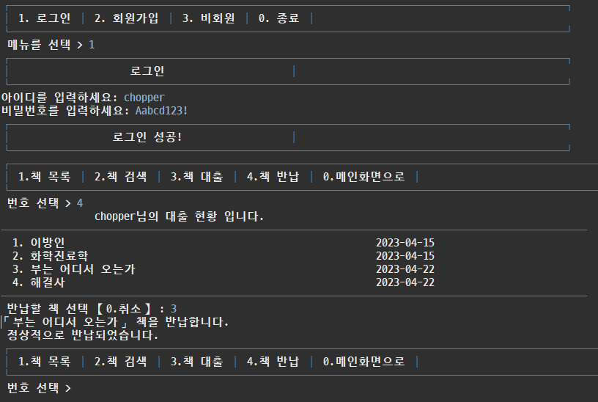
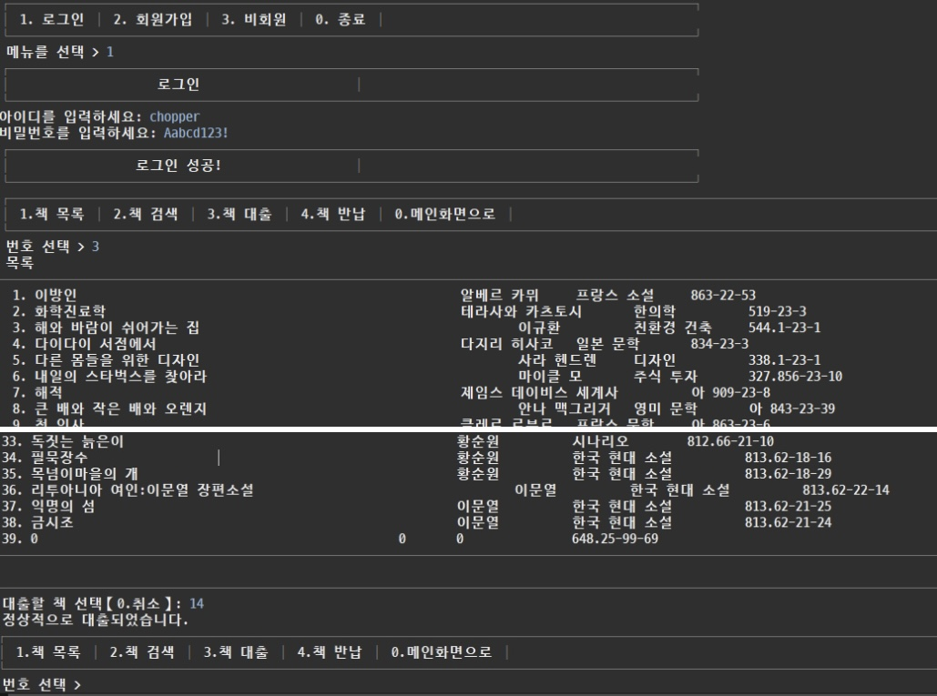
4. 시연
1. 로그인
일반 회원
1. 책 목록
2. 책 검색
3. 책 대출
4. 책 반납
0. 메인 화면으로

Slide 9
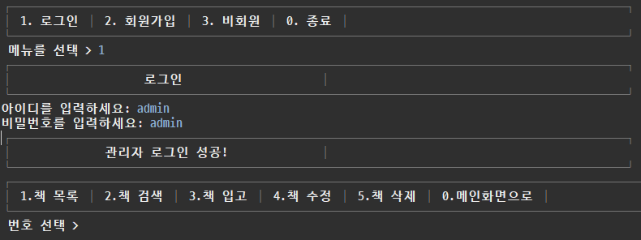
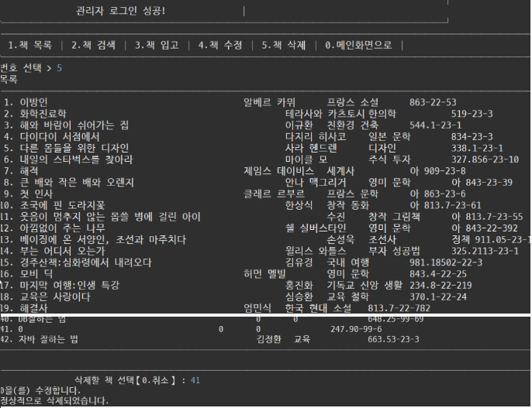
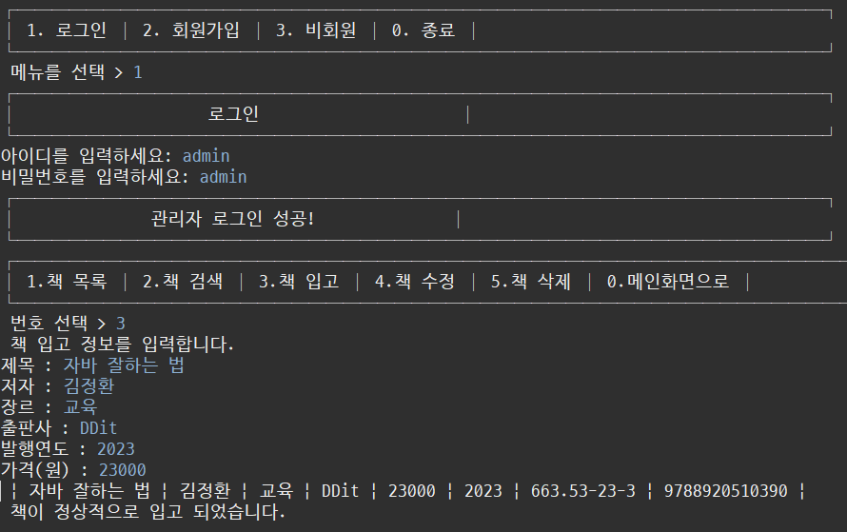
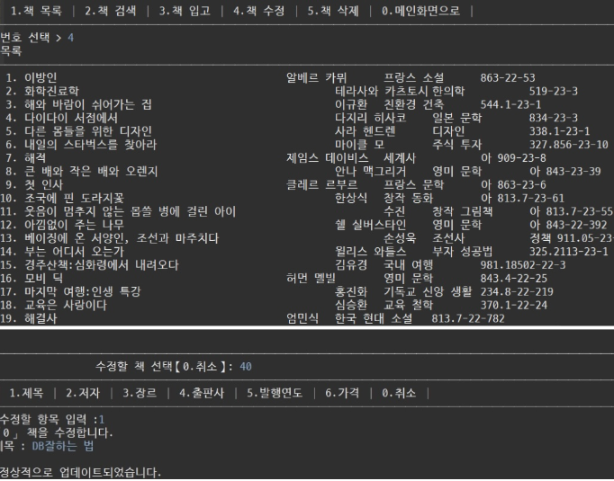
4. 시연
1. 로그인
관리자
1. 책 목록(생략)
2. 책 검색(생략)
3. 책 입고
4. 책 수정
5. 책 삭제
0. 메인 화면으로 (생략)

Slide 10
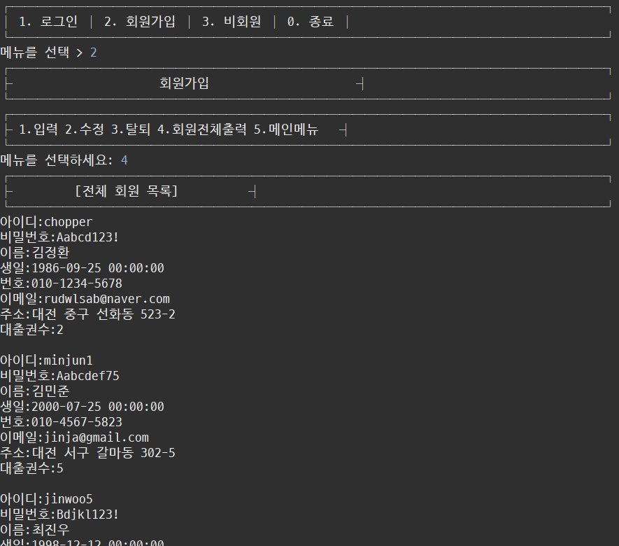
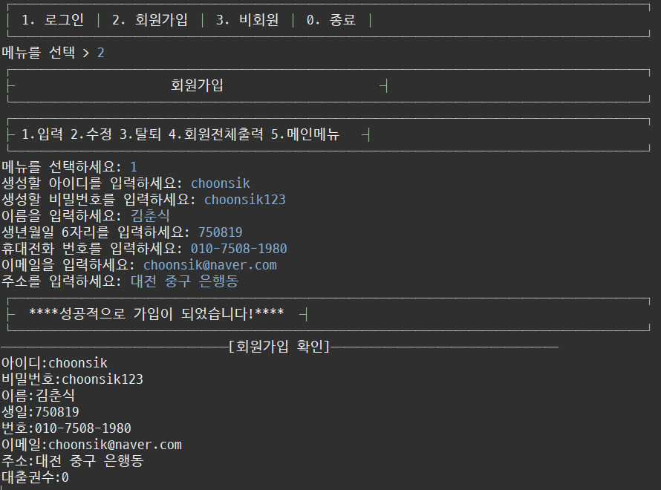
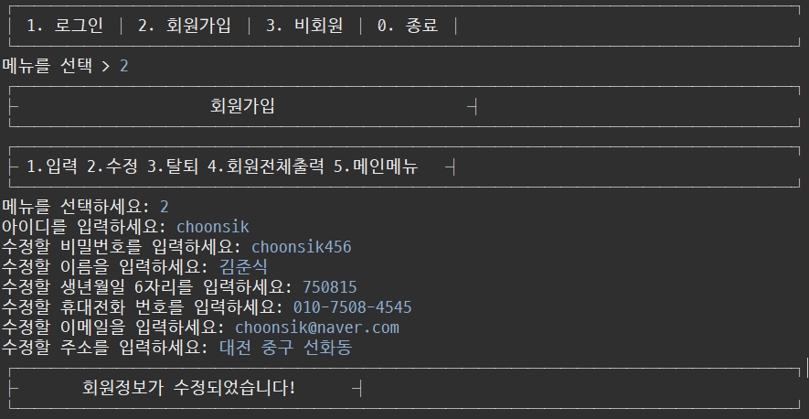
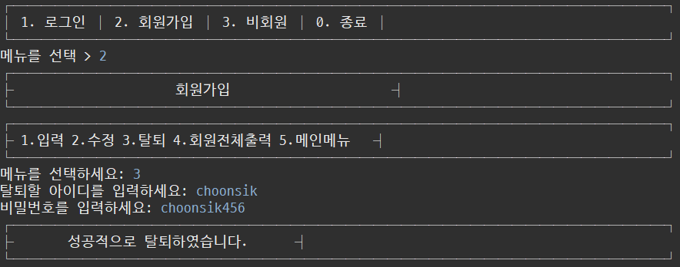
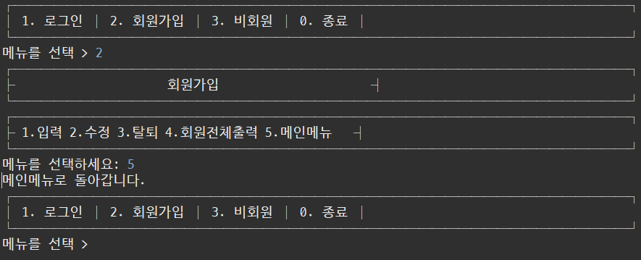
4. 시연
2.회원가입
1. 입력
2. 수정
3. 탈퇴
4. 회원전체출력
5. 메인메뉴

Slide 11
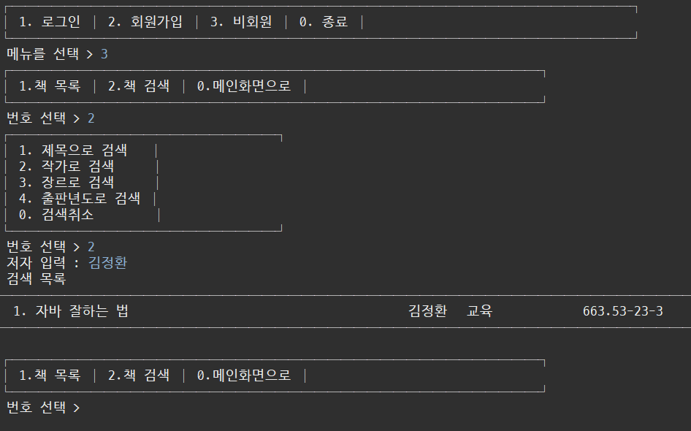
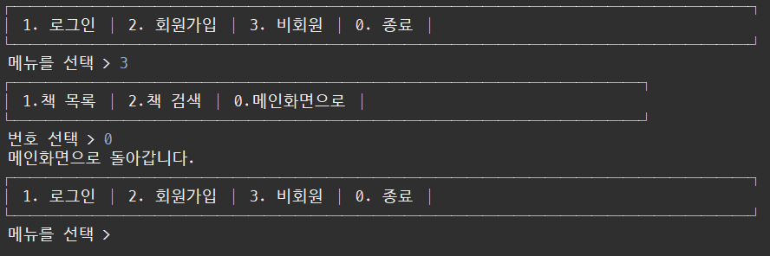
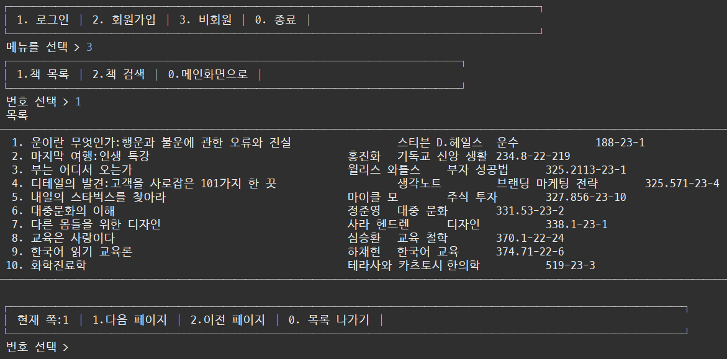
4. 시연
3. 비회원
1. 책 목록
2. 책 검색
0. 메인 화면으로

Slide 12
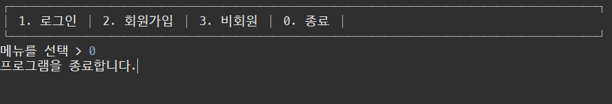
4. 시연
0. 종료

Slide 13
THANK YOU ☺

